Slide 1

Как начать писать код для микроконтроллера?

Slide 2
Цель занятия
???

Slide 3
ВПО как исходный код

Slide 4
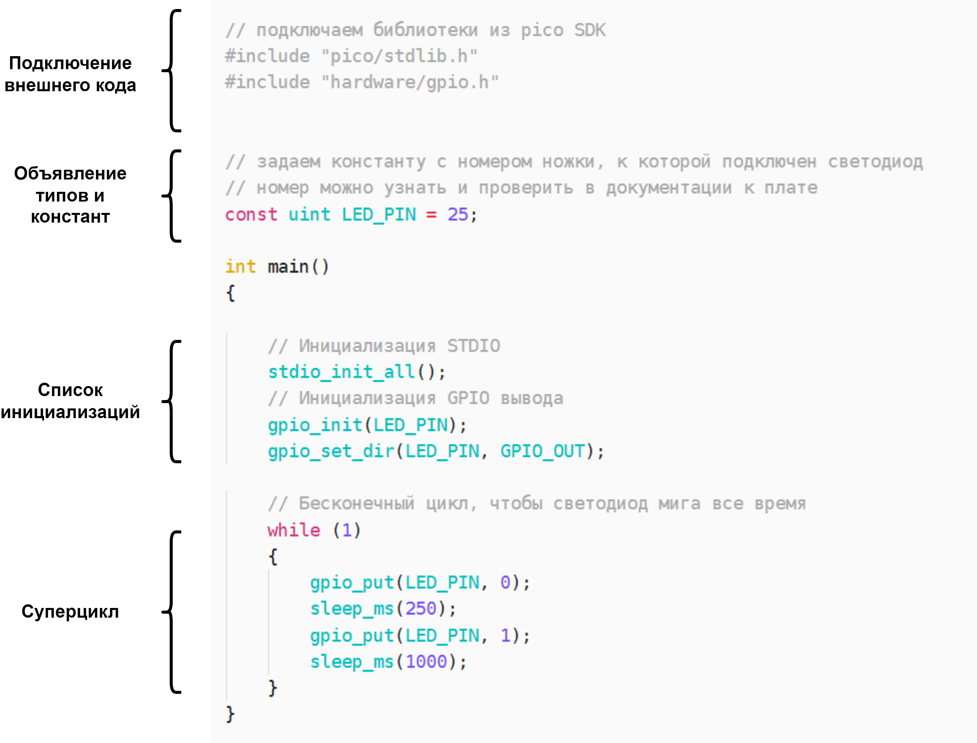
Структура кода ВПО

Slide 5
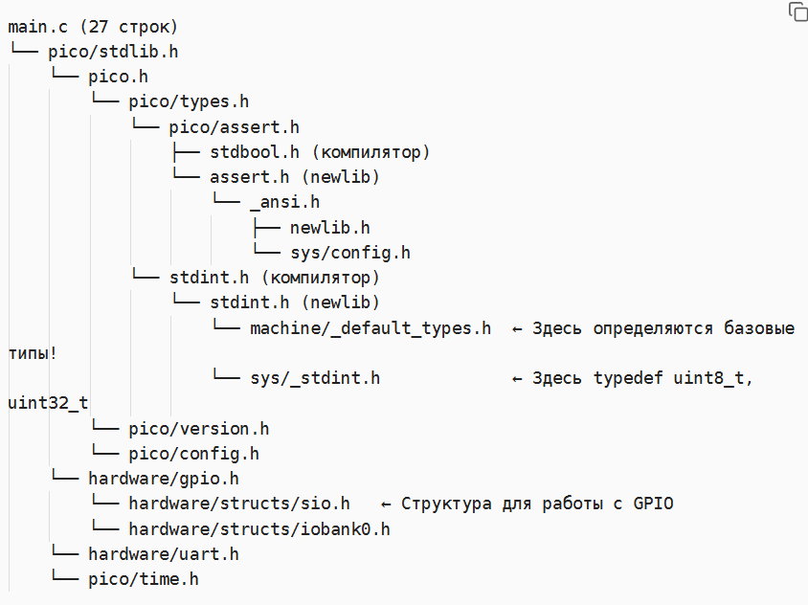
Подключение внешнего кода
Вставками кода занимается препроцессор. И после окончания его работы файл содержит в себе 3622 строки!

Slide 6
Объявление типов и констант
Все, что написано в «*.c» файлах вне кода функций по умолчанию видно лишь функциям внутри этого файла (это ограничение можно обойти, но об этом в другой раз). Это похоже на использование модификатора доступа «private»
Если вы хотите, чтобы ваши типы и константы были видны другом участкам кода, как будто они «public», то необходимо объявлять их внутри «*.h» файлов. Тогда при подключении директивой «include» они автоматически попадут в другие «*.c» файлы.
Если названия таких констант или типов совпадут, то появится ошибка, которую придется искать.

Slide 7
Список инициализаций
По мере усложнения проекта список инициализаций будет расти: настройка тактирования, таймеров, интерфейсов связи (UART, SPI, I2C), прерываний и других модулей.
Нужно иметь в виду, что некоторые аппаратные модули опираются на другие и важно соблюдать порядок. Первым обычно настраивается тактирование, так как оно требуется всем модулям. Если вы хотите использовать «printf» для вывода, то сначала нужно инициализировать подсистему вывода.

Slide 8
Суперцикл
Поскольку, если модуль дойдёт до конца функции main, то исполнение программы завершится, в ВПО существует концепция суперцикла.
Суперцикл (англ. super loop, main loop, infinite loop) — архитектурный паттерн встроенного программного обеспечения, при котором основная логика приложения выполняется внутри бесконечного цикла, обеспечивающего непрерывную работу программы до отключения питания или перезагрузки системы.
Внутри суперцикла выполняются регулярные задачи опроса модулей, отслеживания их состояний и передачи информации.

Slide 9
Цепочка загрузки RP-2040
Мы узнали, что main это примерно 0.1% нашего кода. Сейчас мы узнаем, что на самом деле это далеко не первые инструкции исполняемые кодом.

Slide 10
Цепочка загрузки RP2040

Slide 11
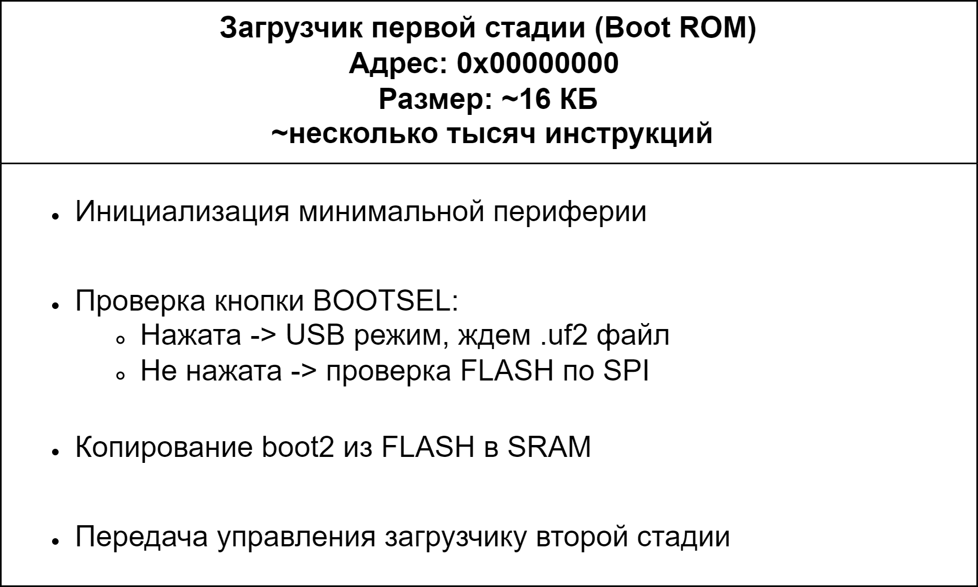
Загрузчик первой стадии

Slide 12
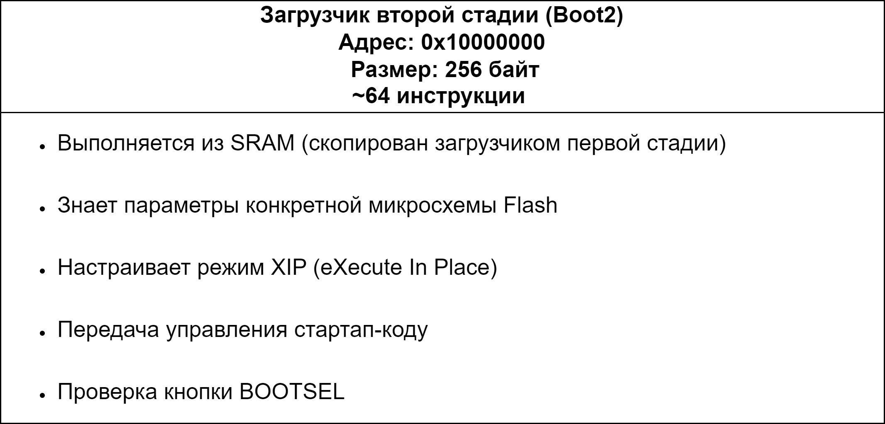
Загрузчик второй стадии

Slide 13
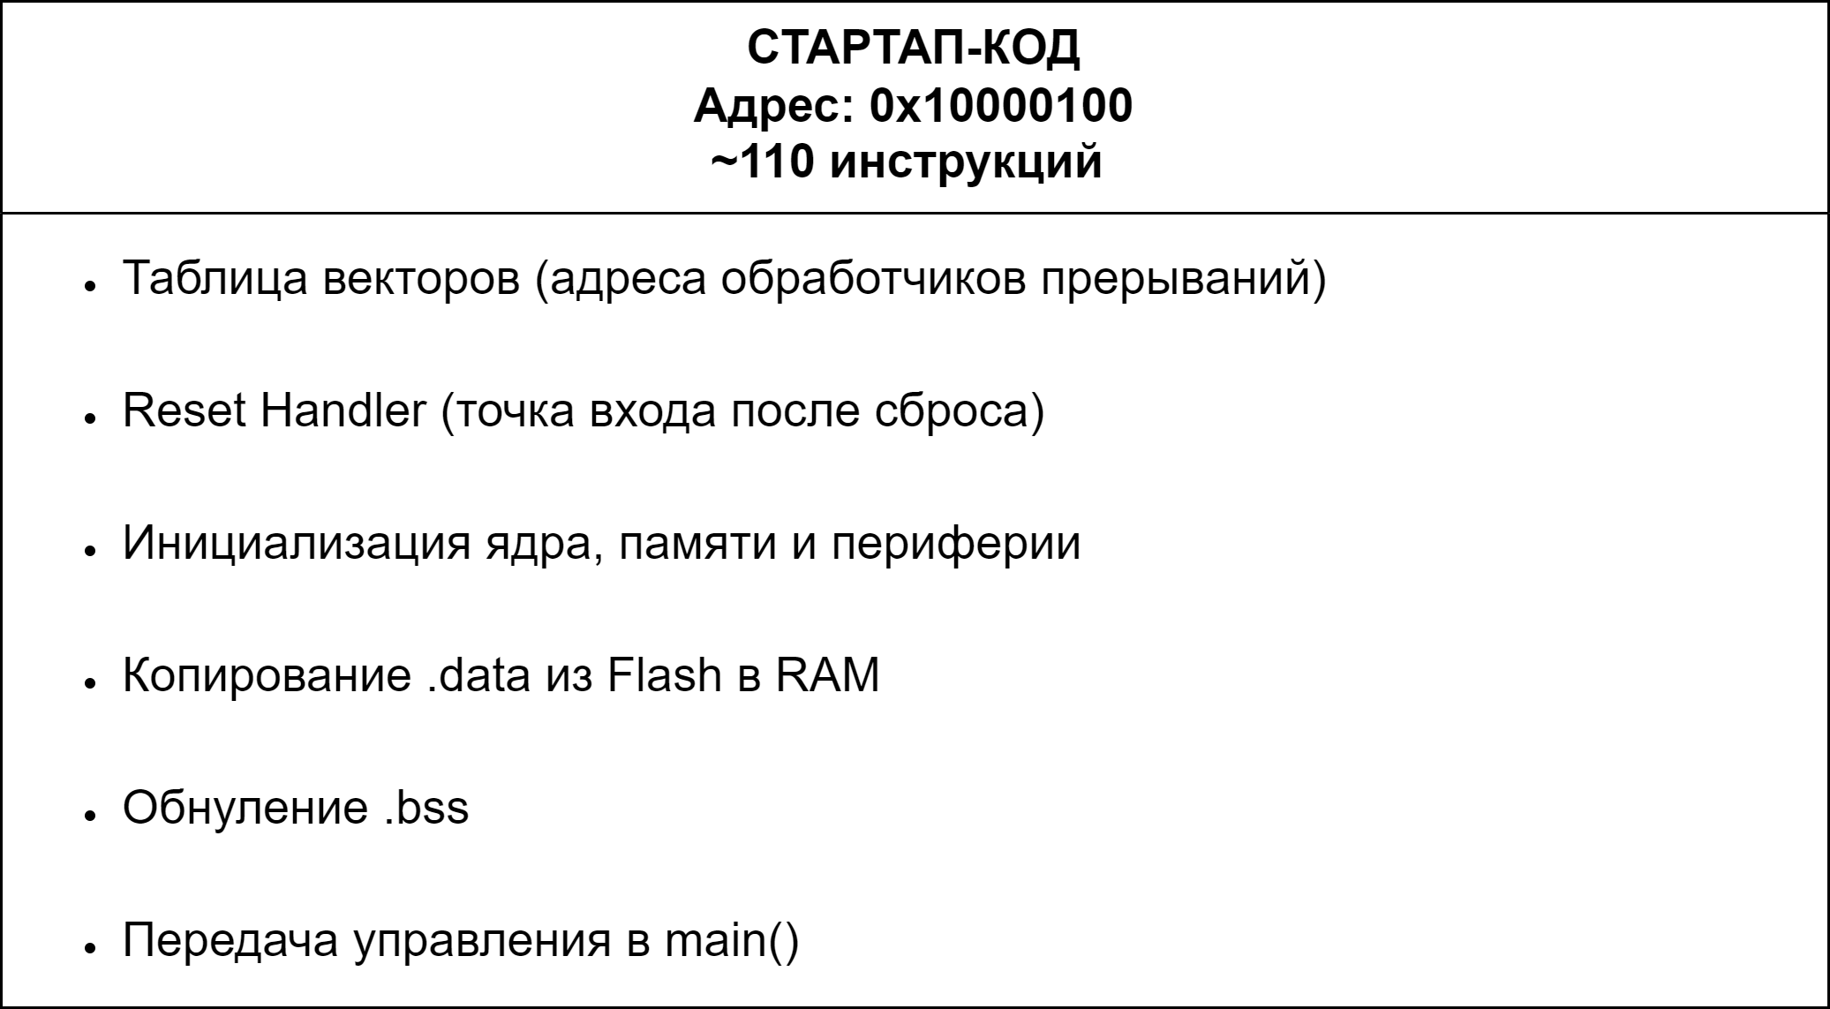
Стартап-код

Slide 14
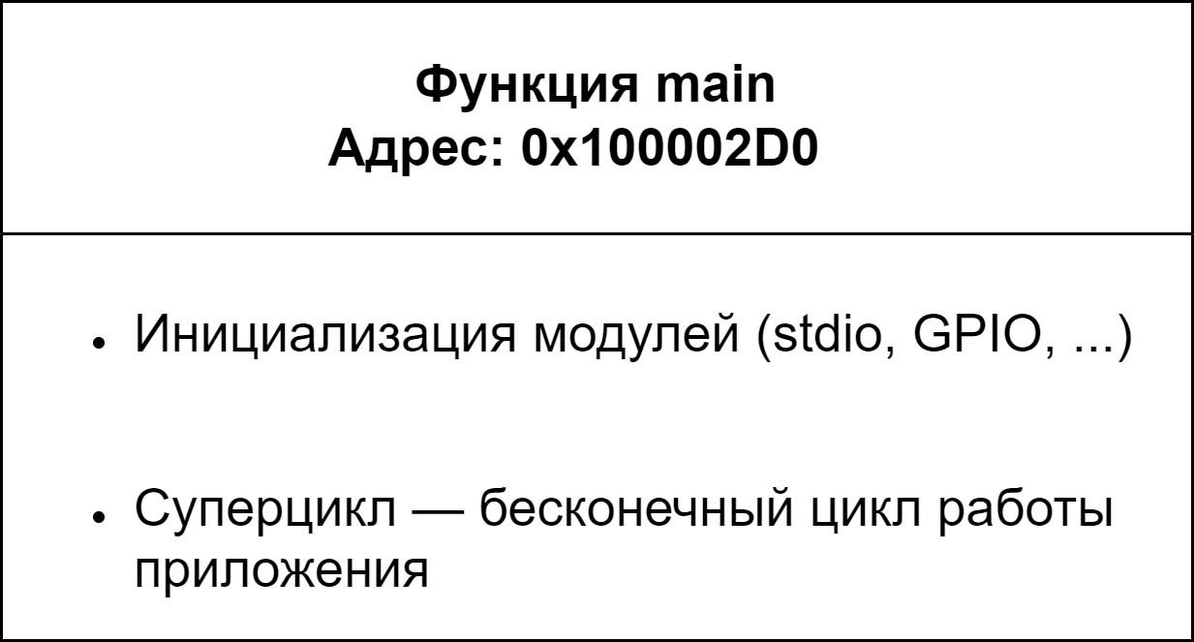
Функция main

Slide 15
Память в ВПО

Slide 16
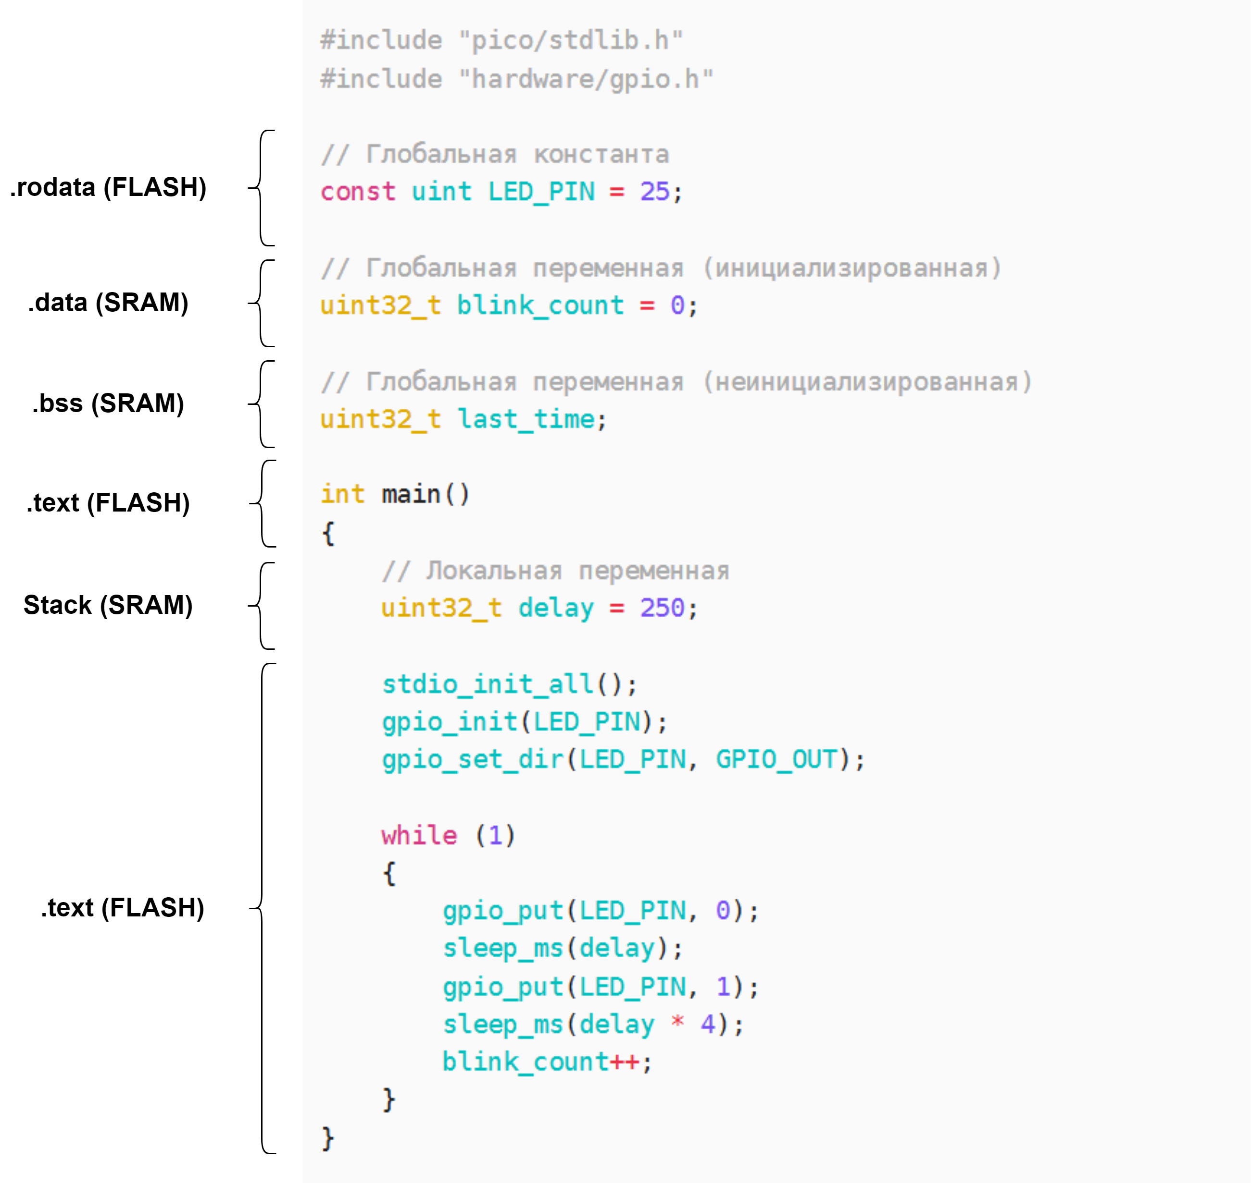
Код в памяти

Slide 17
Разделы памяти
Cекция .boot2 определяет расположение загрузчика второй стадии во FLASH.
Cекция .text, в ней хранится код main и код SDK, эта секция также располагается во FLASH.
Секция .rodata, в ней хранятся константы. Созданная нами переменная LED_PIN может хранится именно там, поскольку не будет изменятся в ходе программы, она размечена в FLASH.
Секция .data, в ней описано, где будут храниться глобальные переменные. Обычно размечена в SRAM, поскольку значение глобальных может меняться в процессе работы. У этих переменных будет постоянный адрес во время всей работы программы.
Секция .bss, в ней хранятся неинициализированные глобальные переменные. Она нужна для того, чтобы перед стартом программы стартап-код записал туда нулевые значения.

Slide 18
Стек
Стек (англ. Stack) — область памяти для хранения локальных переменных, адресов возврата из функций и сохранённых регистров. Работает по принципу LIFO (Last In, First Out).
Начало стека и его границы определяются в линкер-скрипте.
Стек растёт с максимального адреса до минимального.

Slide 19
Куча
Куча (англ. Heap) — область памяти для динамического выделения во время выполнения программы. Управляется программистом через malloc()/free().
Кучу контролирует аллокатор памяти, который находит свободные места в куче и удаляет ненужные данные.

Slide 20
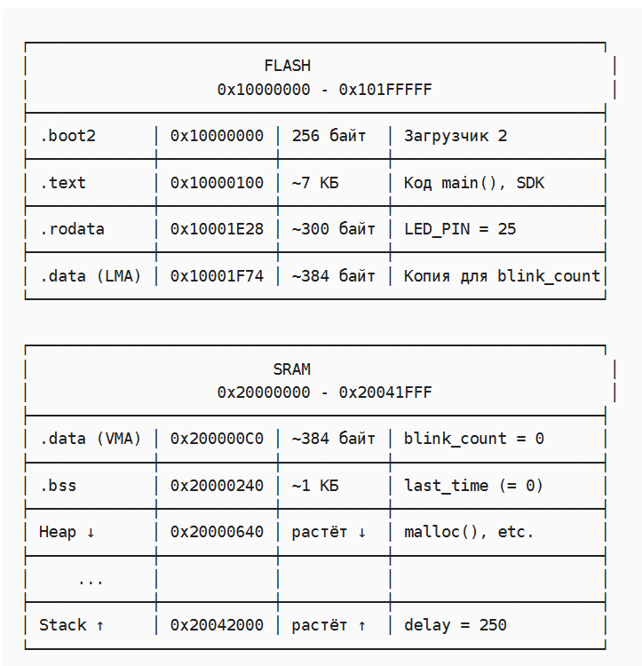
Схема секций памяти

Slide 21
Инструменты внутри ВПО

Slide 22
Что выбрать?
Микроконтроллер
Нужна работа в реальном времени и быстрая реакция на события
Нужен полный контроль выполняемых вычислительных операций
Важно низкое энергопотребление (батарейное питание)
Нужна низкая стоимость (серийное производство)
Простая задача (управление, измерение, связь)
Компьютер
Нужна операционная система (Linux)
Нужна большая вычислительная мощность
Нужна сложная работа с сетью (полноценный веб-сервер с базой данных, множество одновременных подключений)
Нужен графический интерфейс
Сложная обработка данных (машинное обучение, компьютерное зрение)

Slide 23
ВПО устройства

Slide 24
Архитектура ВПО

